Slide 1
Why do drivers continue driving while fatigued? An application of the theory of planned behavior
Transportation Research Part A 98 (2017) 141–149
Kang Jiang, Feiyang Ling, Zhongxiang Feng, Kun Wang, Cheng Shao

Slide 2
簡介
疲勞駕駛是世界上致命和非致命道路交通事故的主要原因之一。嚴重的事故中多達20%可能是由於疲勞駕駛而造成的(Connor et al., 2002; Kecklund et al., 2012)。
過於疲勞會導致無法安全駕駛，但根據Ontario地區的調查顯示，58.6%的駕駛者承認他們有時即使感到疲勞或想睡覺還是會繼續駕駛，14.5%的受測者則承認在過去一年中，開車時曾經睡著或打瞌睡(Vanlaar et al., 2008)。
疲勞會導致身體和精神疾病，會使得注意力、記憶、反應時間、手眼協調性和警惕醒有負面影響(Gall, 2006; Caldwell, 2009)。

Slide 3
許多駕駛者可以檢視到自己疲勞程度的變化，並決定是否繼續駕駛(Williamson et al.,2014)，但由於時間壓力或靠近目的地，可能會決定繼續駕駛，而忽略危險(Armstrong et al., 2010; Nordbakke and Sagberg, 2007)→取決於意圖和駕駛意願，而不是沒有疲勞感。
許多研究研究了是什麼因素影響疲勞駕駛時持續駕駛的意願。在人口因素方面，年輕到中年駕駛者和男性駕駛者在感到睏倦時時駕駛，有最高的頻率和最低的感知風險(Obst et al., 2011)；外部因素則包括不良的睡眠狀態、長時間工作(Berg and Landstrӧm, 2006)，一天當中醒著的時間(Li et al., 2010)均會造成嚴重的事故。內部因素則為性格、態度、動機和風險感知(Watling, 2014; Watling et al., 2014)。
→計劃行為理論→作為研究影響人們在疲勞時繼續駕駛的決策的社會心理因素的框架
Notes:
但很少有研究研究心理因素，而是採用理論決策框架來了解人們決策的複雜性
(1)非個人意志完全控制的行為不僅受行為意向的影響，還受執行行為的個人能力、機會以及資源等實際控制條件的制約，在實際控制條件充分的情況下，行為意向直接決定行為；
(2)準確的知覺行為控制反映了實際控制條件的狀況，因此它可作為實際控制條件的替代測量指標，直接預測行為發生的可能性(如下圖虛線所示)，預測的準確性依賴於知覺行為控制的真實程度；
(3)行為態度、主觀規範和知覺行為控制是決定行為意向的3個主要變數，態度越積極、重要他人支持越大、知覺行為控制越強，行為意向就越大，反之就越小；
(4)個體擁有大量有關行為的信念，但在特定的時間和環境下只有相當少量的行為信念能被獲取，這些可獲取的信念也叫突顯信念，它們是行為態度、主觀規範和知覺行為控制的認知與情緒基礎；
(5)個人以及社會文化等因素(如人格、智力、經驗、年齡、性別、文化背景等)通過影響行為信念間接影響行為態度、主觀規範和知覺行為控制，並最終影響行為意向和行為：
(6)行為態度、主觀規範和知覺行為控制從概念上可完全區分開來，但有時它們可能擁有共同的信念基礎，因此它們既彼此獨立，又兩兩相關。用結構模型圖表示計划行為理論如圖1(為了方便，在此只呈現結構圖的主要部分)。

Slide 4
計劃行為理論(TPB, Theory of Planned Behaviour)
一種理性行為理論，主要用於解釋個體的行為決策過程(Ajzen. 1991)。
根據計劃理論行為，態度、主觀規範、知覺行為控制是共同影響意圖和行為的變量。
態度(attitude)：對某特定行為的正面或負面評價。
主觀規範(subjective norm)：個人在採取某特定行為時所感受到的社會壓力。
感知行為控制(perceived behavior control)：人們對自己行為的控制程度。
在許多道路安全環境中，計劃行為理論已經被證明了優於其他理論方法，包括交通違法行為(Castanier et al., 2013)、超速駕駛(Chen and Chen, 2011)、行人違法穿越馬路(Zhou et al., 2009)、駕駛者使用手機(Gauld et al., 2014; Shahrzad et al., 2016)
Notes:
行為意圖(intention)：某人想要採取某一特定行為的傾向
影響疲勞時繼續駕駛的重要因素之一是態度(Watling, 2014 )
→使用駕駛行為理論來探討影響駕駛者疲勞駕駛決策的心理因素
a subjective norm represents the perceived social influence of family members, friends or others on decision making

Slide 5
實驗程序
發放問卷一個月，在線調查，隨機分發
每個參與者根據電腦 I P 地址只能完成一次問卷填寫
問卷包括：簡介、人口統計資料、TPB項目
參與者需填15分鐘的問卷調查，並在填完問卷後，與他們聯絡並獲得補償
總共取得了242份問卷
TPB項目是根據Ajzen的標準TPB量表與先前對疲勞駕駛研究而設計的，為5分制量表，(1=完全不同意，5=非常同意)。
Notes:
當前研究的主要目標是三個方面。首先，設計了疲勞駕駛行為的TPB量表。然後，驗證了其可靠性和有效性。其次，研究了TPB模型在解釋和預測疲勞駕駛行為方面的功效。同時，還研究了態度，主觀規範，感知的行為控制和意圖如何幫助預測疲勞駕駛行為。最後，為交通安全部門提供了建議和策略

Slide 6
態度(SA)
只要在開車路上更加小心，是可以長時間疲勞駕駛的
只要不疲勞駕駛太長時間就可以了
只要沒有因為疲勞駕駛太久而發生事故就好
你是否會在疲勞狀態下繼續駕駛
如果疲勞而停止開車，會浪費時間
疲勞駕駛可以節省時間
疲勞駕駛是安全的
疲勞駕駛是合法的
Notes:
改編自Watling(2014)，使用基於思想、信念的間接測量態度的的方法

Slide 7
主觀規範(SN)
社會影響主要來自朋友、家人、警察。
邀求受測者指出每一個人贊成或不贊成他們在疲勞時繼續開車的可能性
我疲勞時，朋友不會阻止我開車
我疲勞時，家人不會阻止我開車
警車不會對我(疲勞駕駛)開罰單

Slide 8
感知行為控制(PBC)
疲勞時，我相信我可以快速地應對所有緊急狀況
疲勞時，我感覺我自己完全可以控制自己在做什麼
疲勞時，我不擔心任何狀況，我會採取有效的應對政策

Slide 9
疲勞駕駛意圖(SBI)
疲勞駕駛主要發生於：工作幾小時後、熬夜後、身體不舒服時、長途駕駛
評估駕駛者的疲勞駕駛意圖，並詢問未來6個月中的情況
在工作數小時後繼續駕駛
熬夜後繼續駕駛
感覺不舒服時繼續駕駛
長途駕駛後繼續駕駛
Notes:
Fatigued driving intention
In the next 6 months

Slide 10
疲勞駕駛行為(SB)
疲勞時，我總是選擇繼續駕駛直到到達目的地
我會繼續駕駛，直到我精疲力竭
我會採取一些對疲勞相關的對策，並同時繼續駕駛
我會短暫休息後繼續駕駛
Notes:
當駕駛者感到疲勞時，當們會面臨以下四個選擇：

Slide 11
基本資料
獲得214有效問卷，男性113、女性101
平均年齡31.39歲(SD=5.49)
平均駕駛經驗4.22年(SD=2.24)，其中有94位駕駛經驗小於3年(43.9%)，剩下均超過3年(56.1%)
有49.1%的人表示自己睡眠品質不好
有42.5%的人表示他們總是感到疲勞(慢性疲勞歷史)

Slide 12
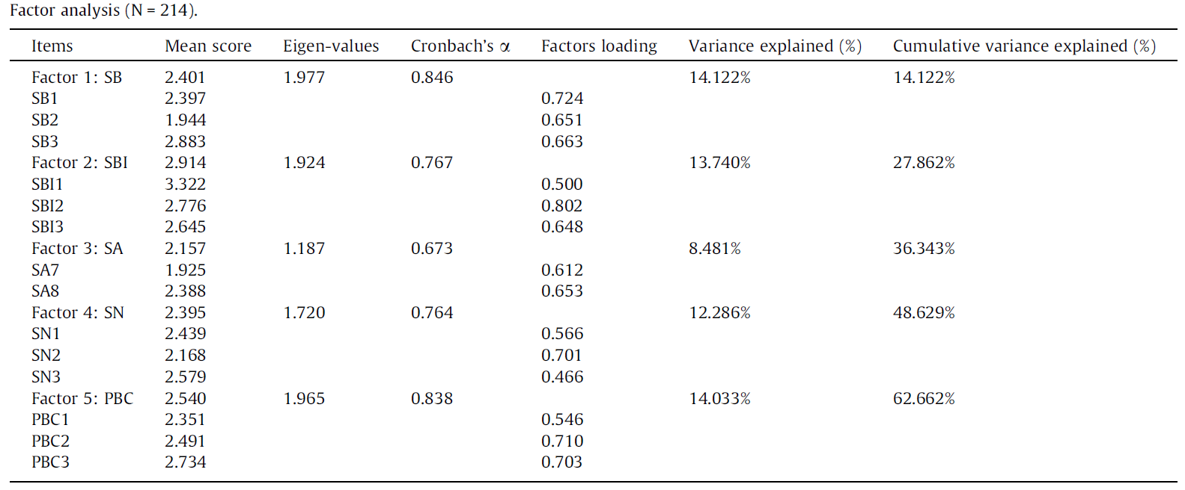
探索性因素分析(EFA)
刪除因子負荷低於0.4的項目→刪除SB4、SBI4、SA1、SA2、SA3、SA4、SA5、SA6，剩下14個項目進行主成分分析
Notes:
行為，意圖，態度，主觀規範和感知的行為控制這五個因素的特徵值分別為1.977、1.924、1.187、1.720和1.965。這五個因素可以分別解釋差異的14.122％，13.740％，8.481％，12.286％和14.033％。四個因子的特徵值均大於1，累積方差貢獻率為62.662％
所有這五個因素的可靠性係數α均大於0.6（請參閱表2），總標度α = 0.909，表明可靠性較高

Slide 13
睡眠品質和疲勞歷史差異
分析睡眠品質差(N=105)、睡眠品質好(N=109)與疲勞歷史(N=91)、無疲勞歷史(N=123)的駕駛者
睡眠品質差的平均分數均高於睡眠品質好的人
疲勞歷史，除了態度之外，所有分數均有顯著差異，有疲勞歷史者分數較高

Slide 14
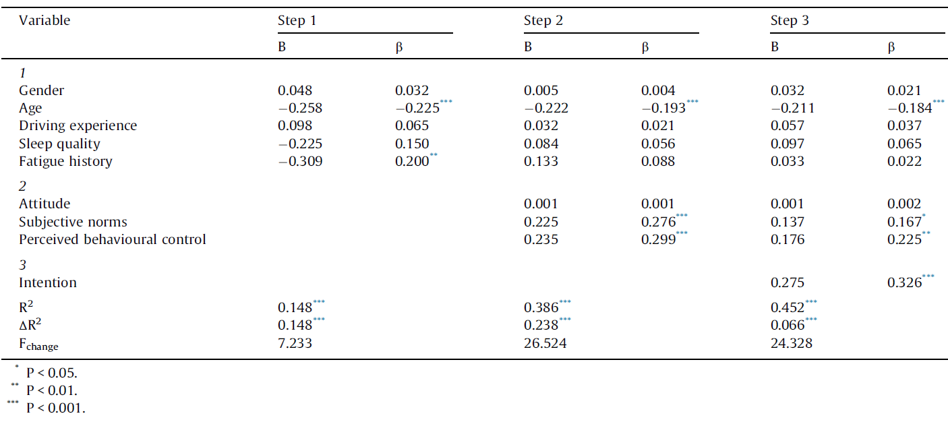
疲勞駕駛行為的預測因素
層次迴歸分析(hierarchical regression analysis)用於確定駕駛者疲勞駕駛行為的預測指標，分成以下3步分析：
檢查性別、年齡、駕駛經驗、睡眠品質、疲勞歷史
檢查態度、主觀規範、感知行為控制的影響
控制疲勞駕駛意圖的作用
第1步，發現只有年齡和疲勞歷史才是重要的預測指標
第2步，發現隨著年齡的增長，主觀規範和感知行為控制為重要預測指標
第3步，疲勞駕駛意圖也是重要預測指標
Notes:
你有 a, b, c 三個自變數 (independent variables)，你想要看這些變數個別對 Y 的影響。
層級迴歸分析是指將解釋變數對被解釋變數的影響加以控制，使解釋變數對被解釋變數的影響性更精確的統計方法。

Slide 15
討論與結論
針對疲勞駕駛行為設計有效的TPB問卷，並檢查TPB在預測疲勞駕駛意圖和行為方面的功效。
在人口統計學變量中，年齡是唯一一個重要的預測指標，與Watling et al.(2015)研究結果類似，年輕的駕駛主在睏倦時更有可能會繼續駕駛；而性別和駕駛經驗並不是疲勞駕駛行為的重要預測指標。
在TPB結果中，唯一不能顯著預測疲勞駕駛行為的變量是態度，可能原因為態度在因素分析時僅採用兩個項目；態度缺乏特定的法律和先進的技術來測試，可能會使得人們放下警惕
Notes:
在結果中，疲勞駕駛行為最重要的決定因素是意圖和感知行為控制，而主觀規範雖然是重要的，但卻是預測指標中最弱的一個→那些認為自己在疲勞時繼續駕駛會受到較大的主觀規範影響的人，會由於疲勞時無法控制行為，疲勞時繼續駕駛的意願較低→降低繼續駕駛的可能性

